Slide 2
Повторительно-обобщающий урок по теме Семейное право.

Slide 3
О каком понятии идет речь? Дайте правильное определение.
? – возникающие между гражданами из брака; т. е. личные и связанные с ними; регулирующих семейные отношения; имущественные отношения; родства; усыновления; принятия детей; система правовых норм; в семью на воспитание.

Slide 4
Семейное право
Семейное право – система правовых норм, регулирующих семейные отношения, т. е. личные и связанные с ними имущественные отношения, возникающие между гражданами из брака, родства, усыновления, принятия детей в семью на воспитание.

Slide 5
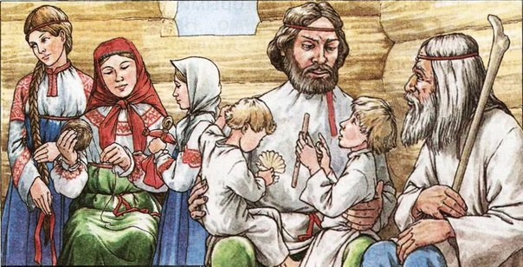
История семейно-брачных отношений

Slide 6
Правовые задачи
Задача 1.
В период брака Олег создал свою фирму. Во время бракоразводного процесса его супруга Ирина предъявила исковое заявление о разделе имущества фирмы, принадлежащей Олегу.
Олег возражал ссылаясь на то, что Ирина во время брака не работала и занималась только ведением домашнего хозяйства.
В рамках какого процесса будет рассматриваться данное дело?
Нормы какой отрасли права будут применены для разрешения данного спора?
Должен ли суд удовлетворить заявление Ирины? Ответ поясните.

Slide 7
Задача 2
Граждане РФ Екатерина и Михаил решили заключить брачный договор. Михаил настаивал на включение в договор пункта о том, что чтобы жена обязательно сообщала ему о всех своих телефонных разговорах, рассказывала их содержание, а также содержание почтовых, телефонных и прочих сообщениях. Нотариус отказался удостоверить данный брачный договор. Правомерны ли действия нотариуса? Ответ поясните. Назовите любые два аспекта, которые могут быть определены брачным договоре.

Slide 8
Возможно, это знают не все, но традиция надевать во время свадьбы супругу кольцо на палец идёт из Древнего Рима. Там кольцо надевали рабу, чтобы показать: теперь он лишён свободы и стал собственностью господина. Обряд-то, конечно, красивый. Подъезжает эскорт машин. Празднично одетые молодые по пушистому ковру входят во Дворец. И наконец, торжественное: "Именем РФ объявляю вас мужем и женой!" Свершилось! Он надевает кольцо ей: и делает своей собственностью. Она надевает кольцо ему: и делает его своей собственностью. А печальное событие, оформляющее этот акт насильственного лишения свободы, называется свадьбой!

Slide 9
Задача 3
40-летний Василий Егоров 28 сентября 1997 года зарегистрировал брак со Светланой Дмитриевой (26 лет).
Вскоре у него обнаружили СПИД. В результате проверки выяснилось, что его жена Светлана также является носителем ВИЧ-инфекции, и вероятнее всего Егоров заразился именно от неё.
16 мая 1998 года В.Д.Егоров умер.
Дочь Егорова от первого брака Елизавета Розенберг обратилась в суд с требованием о признании брака своего отца и Дмитриевой недействительным по основанию п.3 ст.15 СК РФ.
Может ли быть удовлетворено требование Е.Розенберг?

Slide 10
Сказка «Колобок».

Slide 11
Дюймовочка

Slide 12
Летучий корабль

Slide 13
Задача 5
Дмитриев Сергей, сын священнослужителя, и Марина Семенова решили пожениться. Будучи людьми верующими и прислушиваясь к совету своих родителей, они решили заключить брак с помощью церковного обряда. После этого они отправились в свадебное путешествие. По приезде в один из населённых пунктов молодожены обратились в гостиницу с просьбой предоставить им номер на двоих. Администратор гостиницы, не найдя в паспорте штампа о регистрации брака, поселила их в разные номера, сказав, что в соответствии с внутренними правилами гостиницы вместе могут быть поселены только супруги.
Правомерны ли действия администратора гостиницы?

Slide 14
Задача 6
При заключении брака Сергей Павлов сразу признался жене, что он с детства не любит мыть посуду, и попросил Женю взять раз и навсегда эту обязанность на себя. В период эпидемии гриппа Женя тяжело заболела, и посуда несколько дней оставалась немытой. На просьбу жены навести порядок, Сергей отвечал, что это не его обязанность, да и не умеет он мыть посуду, поскольку в их семье этим занималась мама.
Оцените эту ситуацию с точки зрения личных прав и обязанностей супругов.

